Slide 1
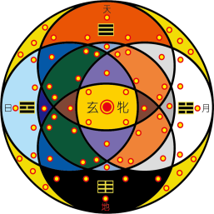


西 安 两 仪 文 化
诗经吟唱
诗经三百零五篇都是尹吉甫的作品，也都是他的自传；透过他的自传，使我们知道宣王三年（前825年）到幽王七年（前775年）这五十年间的史实。
宛丘（陈风）

Slide 2
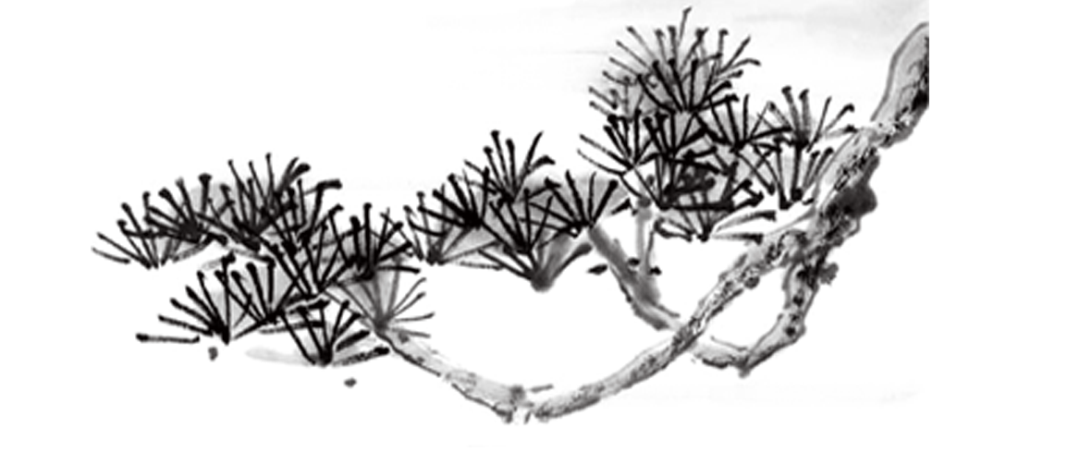
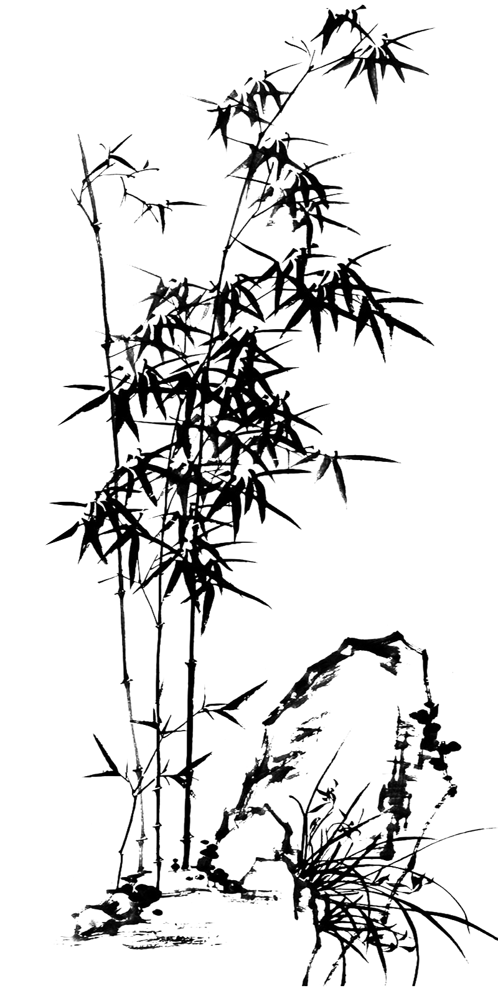

西 安 两 仪 文 化
壹
贰
叁
肆
时间地点
人物事件
诗意解说
识字会意

Slide 3

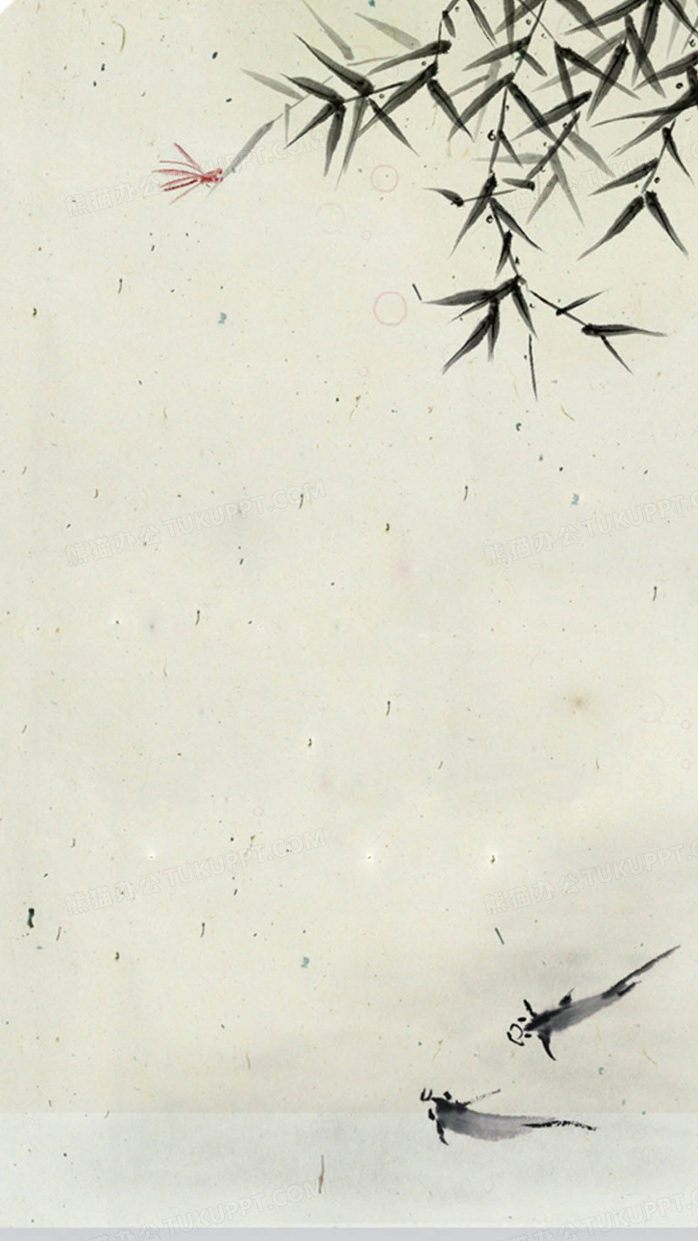
西 安 两 仪 文 化
壹
时间地点
时间
地点
绩麻（八月）
宛丘

Slide 4
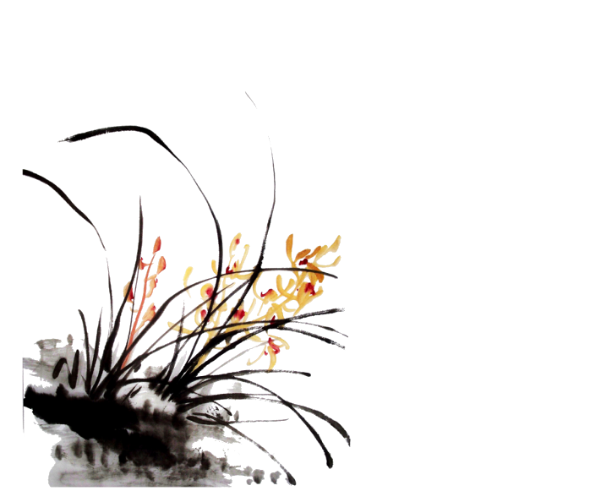
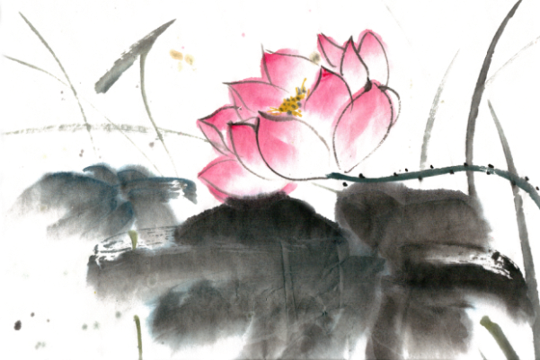
西 安 两 仪 文 化
贰
人物事件
人物
事件
子仲之子
恋爱

Slide 5
叁
诗意解说
西 安 两 仪 文 化
解说：
她这个人游荡呀，在宛丘的上边。
我们诚然有感情，然而没有希望。
坎坎地击鼓声，发出在宛丘的下边，
也不分冬也不分夏，拿着鹭羽在舞蹈。
坎坎地击缶声，发出在宛丘的下边。
也不分冬也不分夏，拿着鹭翿在舞蹈
原文：
子之汤兮，宛丘之上兮。
洵有情兮，而无望兮。
坎其击鼓，宛丘之下。
无冬无夏，值其鹭羽。
坎其击缶，宛丘之道。
无冬无夏，值其鹭翿。

Slide 6
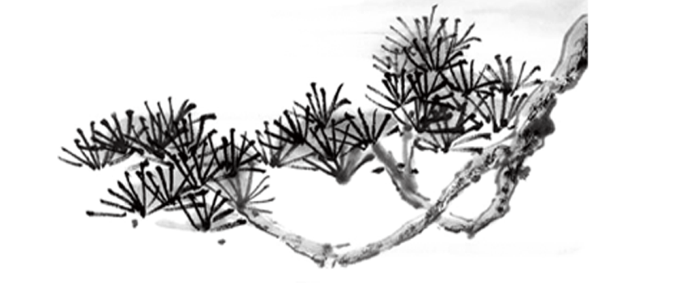
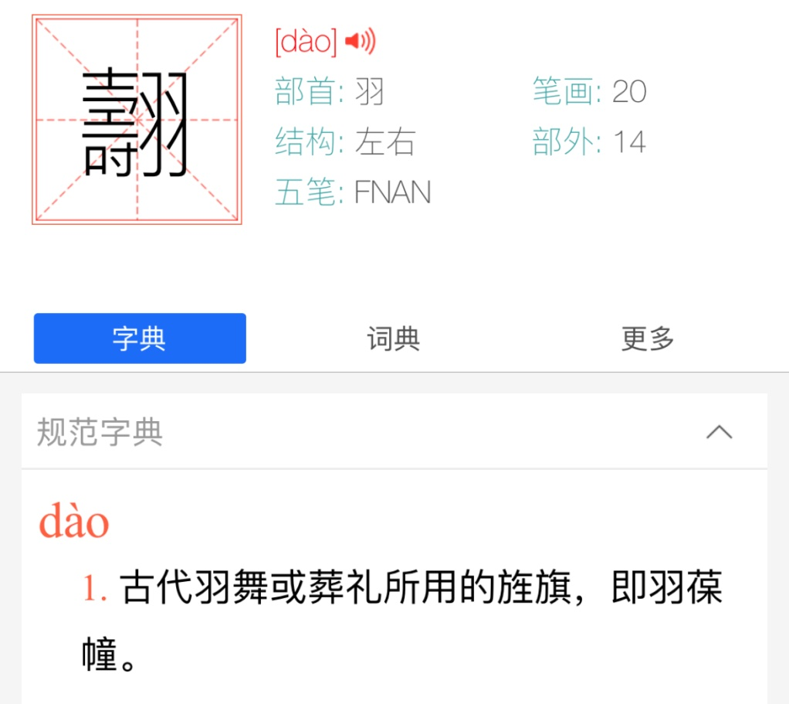

西 安 两 仪 文 化
肆
识字会意

Slide 7
西 安 两 仪 文 化
謝謝體會

